Slide 1
Best practises
From Seniornett

Slide 2
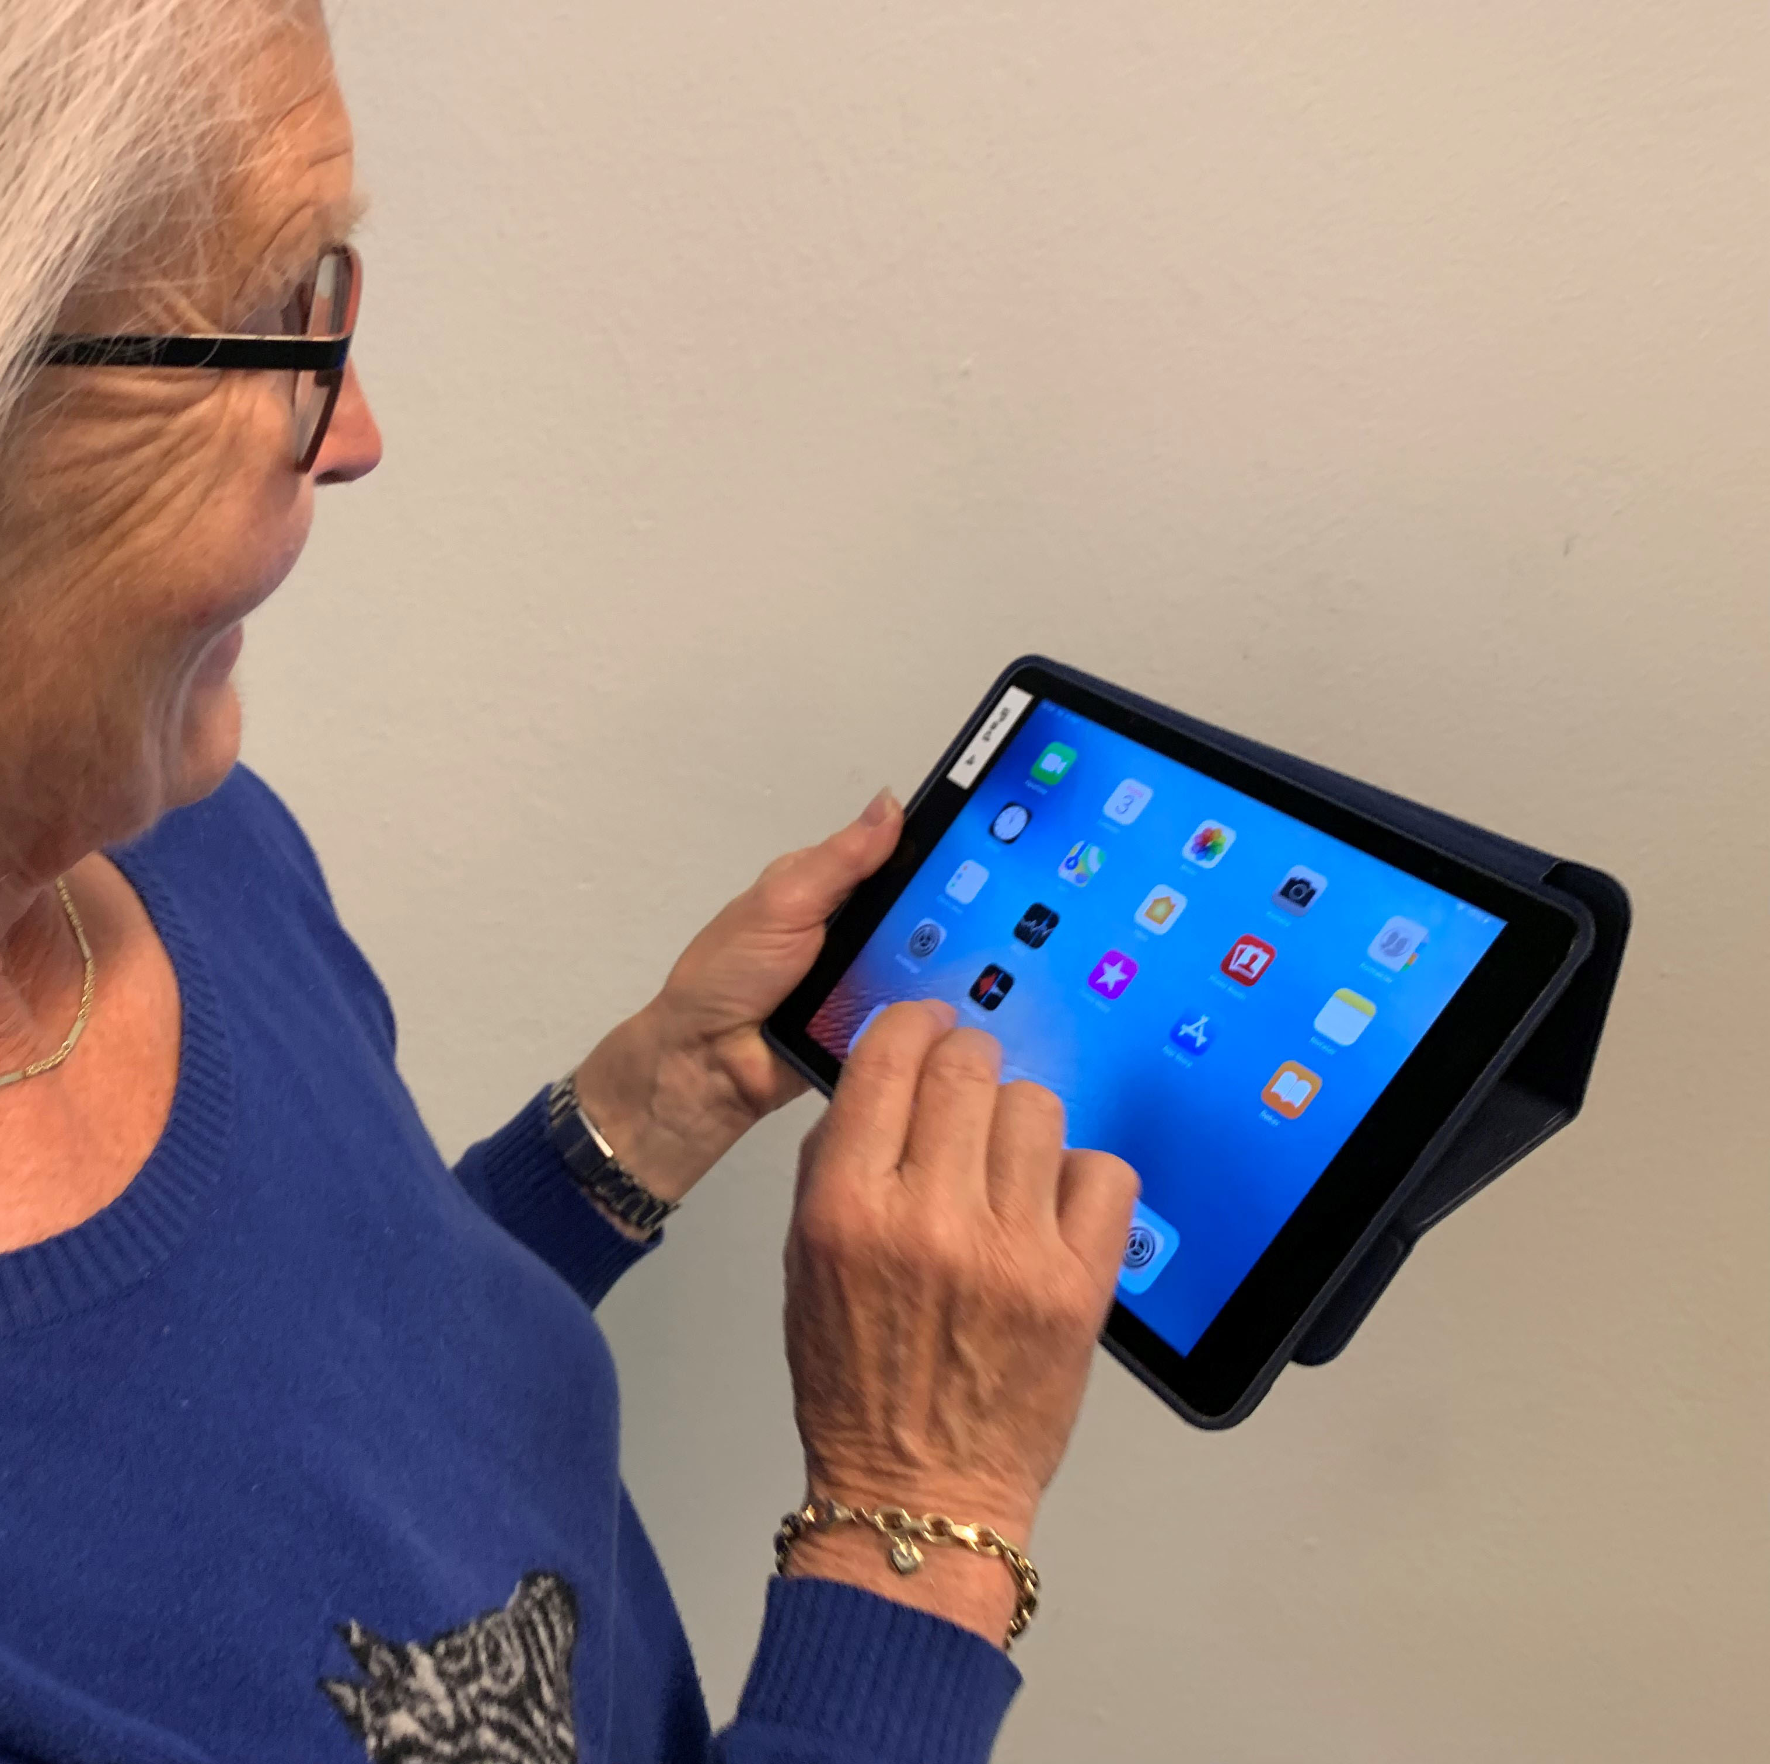
Seniornetts hotline
Five days a week office hour
Members calls in serveral times a year
We are working to do this as a national service
Notes:
Krav nummer 1: Lovfeste at alle innbyggere i Norge har rett til opplæring i grunnleggende digitale tjenester.
Opplæringslovens paragraf 4A-1 sikrer alle innbyggere i Norge rett til å tilegne seg grunnleggende digitale ferdigheter som: lesing, skriving, regning, tale og grunnleggende digitale ferdigheter.
I regjeringens strategi «Digital hele livet» som ble lansert 10. september står det: «Uføretrygdede, de som står utenfor arbeidsliv og utdanning, og eldre utgjør noen av de gruppene som i dag ikke har krav på opplæring innen digitale ferdigheter fra det offentlige.»

Slide 3
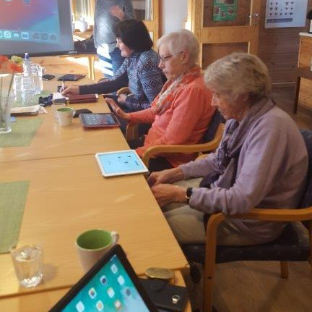
Local branches
More than 200 local branches
Seniornetts role is to support local partners
Training near the members
Notes:
Koronasertifikat
Pensjonsslipp
Skattemelding

Slide 4
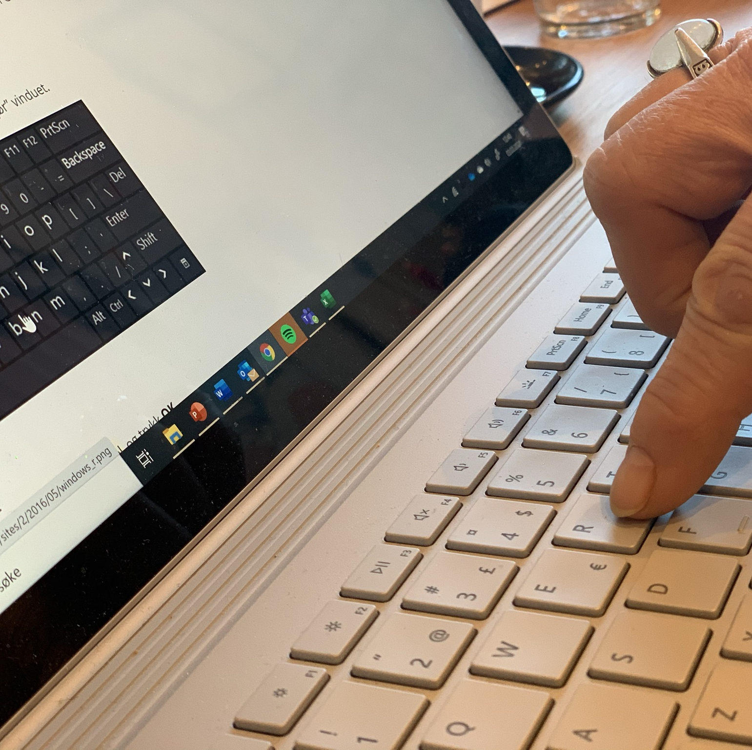
Seniors helping seniors
Talking to someone who are in the same age – big value
They talk the same «language»

